Slide 1
lohjan yhteislyseon lukion vanhempaininfo
22.8.2017
tervetuloa!

Slide 2
Ohjelma
lukio-opinnot
www.lukio.lohja.fi
opintososiaaliset edut
opinto-ohjaus

Slide 3
Yhteystiedot
Erityisopettaja (ma) – ryhmät ABC ja 14D + N2 | Johanna Kiviniemi | puh. 044 374 3777
Erityisopettaja (ma - ti) – ryhmät DEFGH + N2, paitsi 14D | Mari-Anna Jääskeläinen | puh. 044 374 3754
Terveydenhoitaja (ma - pe) | Satu Sjöblom | puh. 044 374 3340
Lukiopsykologi (ma - ke) | Marja-Helena Kunnas | puh. 044 374 0003
Lukiokuraattori (ti - pe) | Ilmoitetaan myöhemmin | puh. 044 374 3260
Opintosihteeri | Siru Kantola | puh. 044 369 1467
Apulaisrehtori | Juha Nurmi | puh. 044 369 1480
Rehtori | Panu Ruoste | puh. 050 5768907
hallinto etunimi.sukunimi@lohja.fi opettajat etunimi.sukunimi@edu.lohja.fi

Slide 4
Ryhmän- ja opinto-ohjaajat
17 A | Samuli Heikinaho | Juha Nurmi
17 B | Tuulia Takalo-Eskola | Henri Huovinen
17 C | Päivi Hovi | Henri Huovinen
17 D | Esa Ritvanen | Henri Huovinen
17 E | Marjatta Siikjärvi | Helena Kasurinen
17 F | Maria Timonen | Helena Kasurinen
17 G | Antti Leivo | Helena Kasurinen
urheilijat + kahden tutkinnon opiskelijat | Juha Nurmi

Slide 5
Opiskelijamäärät
Opiskelijamäärät 22.8.2017
1. vuosi aloittavat 230
2. vuosi 238
3. vuosi 222
4. vuosi 53
yhteensä 743
II-tutkintolaiset 51(aloittavat)+49
yhteensä 843
Kotikunnat / päivälukiota suorittavat
Lohja 692 (93 %)
Siuntio 16
Inkoo 8
Vihti 8
Kirkkonummi 4
Raasepori 4
Riihimäki 2
Vantaa 2
Hanko 1
Helsinki 1
Somero 1
Tuusula 1
vaihto-opiskelijat 3
yhteensä 743

Slide 6
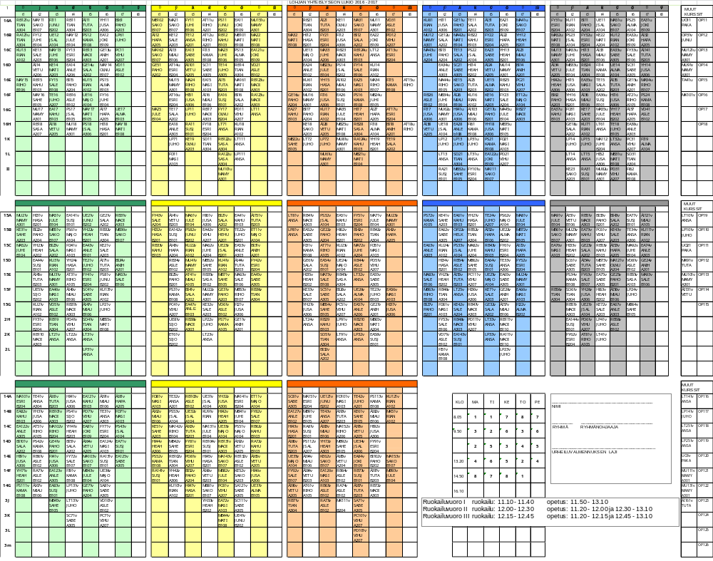
Kurssitarjotin
1. jakso
2. jakso
3. jakso
4. jakso
5.jakso
1. vuositaso
2. vuositaso
3. vuositaso

Slide 7
Jaksoarvostelut ja uusintapäivät
 |  | 1. jakso | 2. jakso | 3. jakso | 4. jakso | 5. jakso
jaksoarvostelu |  | maanantai 23.10.2017 | maanantai 18.12.2017 | tiistai 27.2.2018 | keskiviikko 18.4.2018 | tiistai 12.6.2018
hylättyjen kurssien uusintakuulustelu | torstai*) 24.8.2017 | torstai 2.11.2017 | torstai 11.1.2018 | torstai 8.3.2018 | torstai 12.4.2018 **) ja torstai 26.4.2018 | elokuussa2018
*) Kuulustelussa voi uusia edellisen lukuvuoden 4. ja 5. jakson hyväksyttyjä kursseja sekä kaikkia hylättyjä kursseja.
**) Kuulustelussa voi uusia kuluvan lukuvuoden 1 - 3 jakson hyväksyttyjä kursseja

Slide 8
Opinnoissa eteneminen
kurssikertymä, ”normaalisuoritus”
 | 1. jakso | 2. jakso | 3. jakso | 4. jakso | 5. jakso
1. opiskeluvuosi | 5 - 6 | 10 -12 | 16 -18 | 22 - 24 | 28 - 30
2. opiskeluvuosi | 34 - 36 | 40 - 42 | 46 - 48 | 52 - 54 | 58 - 60
3. opiskeluvuosi | 63 - 65 | 68 - 70 | 75 -

Slide 9
Kurssikeskeytys
    Jos opiskelija on poissa kurssilta enemmän kuin neljä (4) oppituntia, kurssia ei arvostella, ja opiskelija saa kurssista keskeyttämismerkinnän K. Jos opiskelija on poissa enemmän kuin neljä (4) tuntia, aineen opettaja ja rehtori voivat päättää kurssin suorittamistavasta ja hyväksymisestä erityisistä syistä.

Slide 10
Etenemiseste
Opinnoissa syntyy etenemiseste, kun opiskelija saa toisen hylätyn arvosanan (4) samassa oppiaineessa. Etenemiseste tarkoittaa, että opiskelija ei voi suorittaa uusia kyseisen oppiaineen kursseja, ennen kuin hän on suorittanut ainakin toisen hylätyistä kursseista hyväksytysti.
Opiskelija saa tiedon etenemisesteen syntymisestä jaksotodistuksesta. Jaksotodistus annetaan opiskelijalle jokaisen jakson päätyttyä. Jaksotodistukseen on merkitty kaikki siihen asti suoritetut kurssit ja niistä saadut arvosanat.
Lohjan Yhteislyseon lukio / Panu Ruoste – 8/2016

Slide 11
Poissaolot
  HUOM. EI KOEJAKSOILLE!
Opiskelija on velvollinen olemaan läsnä jokaisella hänelle kuuluvalla
työjärjestyksen mukaisella oppi-tunnilla sekä koulun yhteisissä tilaisuuksissa.
Huoltajat selvittävät opiskelijoiden poissaolot WILMAN kautta.
- avainkoodit ja ohje tunnusten tekoa varten postitetaan huoltajille.
Opiskelijan kurssisuoritus voidaan jättää arvioimatta, mikäli arvioinnin edellytykset eivät täyty.
POISSAOLOLUVAT
yksittäinen oppitunti aineenopettaja
enintään viikko ryhmänohjaaja
yli viikko rehtori
www.lukio.lohja.fi
Opiskelu Lohjan Yhteislyseon lukiossa
Lomakkeet / Poissaolopyyntö/-lupa

Slide 12
Ylioppilastutkinto
Pakolliset ja valinnaiset kokeet
kaikille
pakollinen
äidinkieli
.
.
ja
kolme
näistä
toinen
kotimainen
kieli
vieras
kieli
matematiikka
reaaliaine
.
.
.
näistä vähintään yksi vaativampi koe
= 4 pakollista koetta
Ainereaali koepäivä I
psykologia
historia
fysiikka
biologia
filosofia
Ainereaali koepäivä II
uskonto
elämänkatsomustieto
yhteiskuntaoppi
kemia
maantiede
terveystieto
Ja lisäksi voi ottaa
ylimääräisiä kokeita

Slide 13
Opiskelijoiden tietokone
Ylioppilastutkinnon kokeet muuttuvat sähköisiksi vaiheittain syksyn 2016 kokeista alkaen. Lukiolaiset käyttävät tietotekniikkaa opinnoissaan jatkuvasti niin kurssien aikana kuin kokeissakin. Käytännön opiskelutyön kautta opiskelijat saavat ne tiedot ja taidot, joita sähköisissä YO-kokeissa heiltä edellytetään.
Tutkinnon uudistumisesta tiedotetaan sivustolla digabi.
Lukion opiskelijan edellytetään hankkivan oma opiskelussa tarvittava laite. Lukio ei määrittele onko laite tabletti tai kannettava tietokone. Opiskelun sujuvuuden kannalta olennaista on se, että opiskelija tottuu laitteeseensa ja oppii käyttämään sen kaikkia opiskelussa tarvittavia ominaisuuksia.

Slide 14
Ylioppilastutkinto - sähköinen
Syksy 2016 | Kevät 2017 | Syksy 2017 | Kevät 2018 | Syksy 2018 | Kevät 2019
filosofia, maantiede, saksa
psykologia, yhteiskuntaoppi, ranska
ruotsi, suomi, uskonto, et, terveystieto, historia
englanti, espanja, italia, portugali, latina, biologia
äidinkieli, suomi/ruotsi toisena kielenä, venäjä, fysiikka, kemia, saame,
mate-matiikka

Slide 15
Opinto- ja matkatuki
OPINTOTUKI (+LAINA)
Lukiolainen voi hakea opintotukea,
kun täyttää 17-vuotta.
Omat ja vanhempien tulot vaikuttavat
vanh. tulot yli 61 000/v, ei tukea lainkaan
voi saada korotettua opintorahaa, jos vanh. pienituloisia.
Haku sähköisesti verkossa (tarvitaan pankkitunnukset) tai paperihakemuksella.
Lukion toimistosta lähetetään liite; oppilaitoksen todistus opinnoista.
Asumistuki haetaan erikseen Kelalta.
MATKATUKI
Matka vähintään 10 km/suunta ja kustannukset yli 54 €/kk
Matkatuki haetaan aina lukuvuodeksi kerrallaan.
Opintosihteeri tarkistaa hakemuksen ja antaa ostoluvan.
Ostoluvalla voi ostaa Matkahuollosta matkakortin (6,50 €), jolle ladataan matkoja omavastuuhinnalla 43 €/ostokerta.
Oma matkustustapa (kilometrikorvaus) korvataan silloin, jos joukkoliikennettä ei ole käytettävissäsi.
www.kela.fi/opiskelijalle
Opinto- ja matkatukiasiat hoidetaan opintotoimistossa. Asiat käsitellään ja välitetään Kelaan luottamuksellisina.

Slide 16
Opinto-ohjaus
17 A sekä urheiluvalmennettavat
    apulaisrehtori Juha Nurmi
17 BCD
    opinto-ohjaaja Henri Huovinen
17 EFGH
opinto-ohjaaja Helena Kasurinen

Slide 17
Opinto-ohjaus
Opinto-ohjaus koostuu
    opinto-ohjauksen luokkatunneista
    henkilökohtaisesta ohjauksesta, ohjauskeskusteluista
    työ- ja opiskeluelämään tutustumisista
    tarvittaessa pienryhmäohjauksesta

Slide 18
Ensimmäinen opintovuosi
Oppitunnit
    opinto-ohjaus Lohjan Yhteislyseon lukiossa
    lukio-opinnot ja lukion aine- ja kurssivalinnat
    alustava lukio-opintojen kokonaissuunnitelma
    opiskelutekniikka
    kirjastotunnit
    ylioppilastutkinto (rehtori)
    lukiopsykologin oppitunti

Slide 19
Ensimmäinen opintovuosi
Ryhmänohjaajan tutustumishaastattelu
Opinto-ohjaajan ohjauskeskustelut
    lukion aine- ja kurssivalinnat
    lukion oppimäärän suoritusaikataulu
    ylioppilastutkinto (hajautus)
    jatkokoulutukseen liittyvät kysymykset
    lukio-opintojen keskeytys
Terveystapaamiset
Vierailut
    eri oppilaitosten/ koulutusalojen edustajat vierailevat lukiolla

Slide 20
Hyödyllisiä linkkejä
https://peda.net/lohja/lukiokoulutus/lohjan-lukio
→ kalenteri, opinto-opas, yhteystiedot
→ WILMA (jaksoarvostelut ja poissaoloraportit)
- mainio.matti (matti)
OPINTOJEN SUUNNITTELU:
www.opintopolku.fi
www.mol.fi/avo/
YLIOPPILASTUTKINTO:
www.ylioppilastutkinto.fi
OPINTOSOSIAALISET EDUT:
www.kela.fi

Slide 21
Seuraava vanhempainilta
Tiistaina 23.1.2018 klo 18.00
lukion juhlasalissa.
KIITOS!

